Slide 1
Городская конференция «Охрана труда и трудовые отношения»
«Vision Zero»
Концепция нулевого травматизма
Муравленко 2021 год

Slide 2
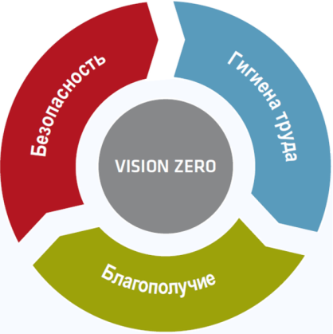
О присоединении к концепции и реализации плана мероприятий «Vision Zero» муниципального бюджетного общеобразовательного учреждения «Школа № 3 имени А.И. Покрышкина»
Специалист по охране труда Стебневский В.Н.

Slide 3
Концепция «Нулевой травматизм» - это новый взгляд на создание безопасных условий труда работников организаций

Slide 4
Vision Zero - это последовательность действий работодателя для того, чтобы максимально обезопасить работников, создать им оптимальные условия труда.
Со стороны работника - это безопасный труд, повышение ответственности не только за себя, но и за коллег.

Slide 5
Работодатели в соответствии со статьей 212 ТК, обязаны разработать и внедрить систему управления охраной труда - СУОТ.
Концепцию нулевого травматизма можно использовать как инструмент, который поможет обеспечить функционирование СУОТ в организации.

Slide 6
Семь «золотых правил» концепции «Vision Zero»

Slide 7
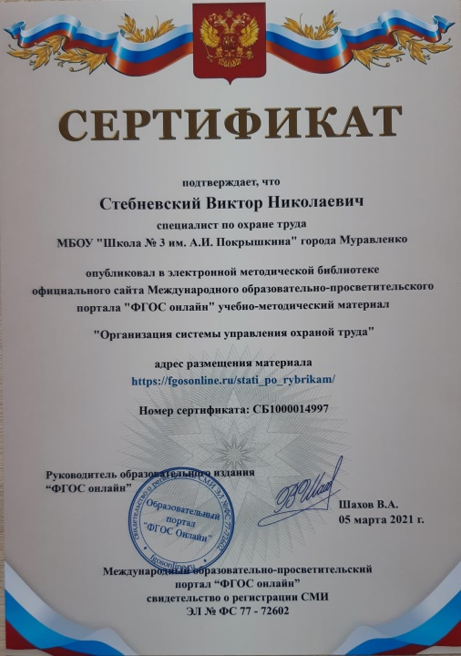
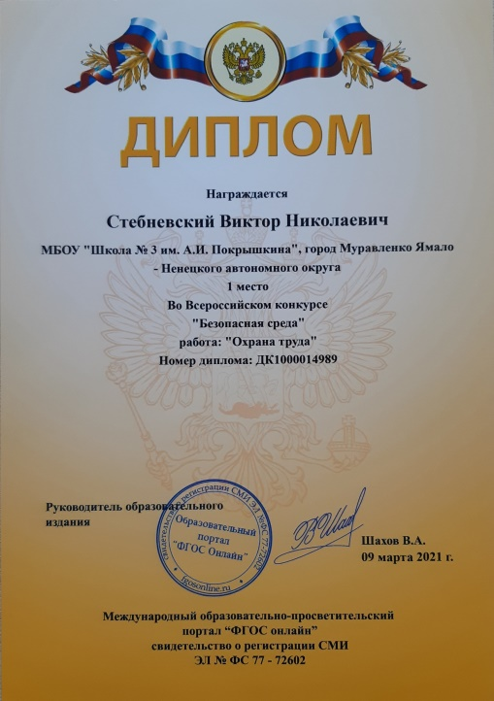
Исполнение плана мероприятий по реализации концепции «Vision Zero» в МБОУ «Школа № 3 им. А.И. Покрышкина» на 2020-2022 годы:
принимаются участия в городских конкурсах, в том числе и Всероссийских, на лучшую организацию работы в области условий и охраны труда; публикуются учебно-методические материалы в электронно-методических библиотеках;
ежегодно проводится неделя безопасности труда, приуроченная ко Всемирному дню охраны труда;

Slide 8
проводится: обучение безопасным методам и приемам выполнения работ и оказанию первой помощи пострадавшим на производстве; вводный инструктаж по охране труда на рабочем месте; проверка знания требований охраны труда;
осуществляется контроль за работой членов комиссий по проверке знаний требований охраны труда в организации, в части проведения ими обучения по охране труда и проверки знаний требований охраны труда;

Slide 9
осуществляется контроль за состоянием условий труда на рабочих местах, а также за правильностью применения работниками средств индивидуальной защиты;
осуществляется контроль за соблюдением трудового законодательства и иных нормативных правовых актов, содержащих нормы трудового права;

Slide 10
разработан порядок действий в случае возникновения чрезвычайных ситуаций;
разработано Положение о системе управления охраной труда в соответствии с действующим законодательством;
утверждены правила внутреннего трудового распорядка;
обеспечен 100% охват прохождения обязательного предварительного и периодического медицинского осмотра работников, прохождение обязательного психиатрического освидетельствования;

Slide 11
обеспечивается информирование работников об условиях труда на рабочих местах, уровнях профессиональных рисков, а также о предоставляемых гарантиях и полагающихся компенсациях;
обеспечено проведение и реализация мероприятий, разработанных по результатам проведения специальной оценки условий труда на рабочих местах;
разработан план мероприятий по улучшению условий и охраны труда, предупреждению травматизма работников;

Slide 12
обеспечивается выдача работникам специальной одежды и других средств индивидуальной защиты, имеющих сертификат или декларацию соответствия;
в соответствии с требованиями охраны труда обеспечено содержание здания, помещений и территории организации. Осуществляется постоянный контроль за имеющимися отопительными и вентиляционными системами, за разметками сигнальных цветов и знаками безопасности;

Slide 13
используются средства Фонда социального страхования Российской Федерации на финансирование предупредительных мер по снижению производственного травматизма и профессиональных заболеваний;
в программы проведения инструктажей по охране труда, в планы обучения повышения квалификации специалистов по охране труда, специалистов отделов кадров включаются вопросы «ВИЧ/СПИД на рабочих местах».
Спасибо за внимание!

